Slide 1
PARTES DE LAS PLACAS BASE
ÁLVARO CABELLO BENITO DA1D1E

Slide 2
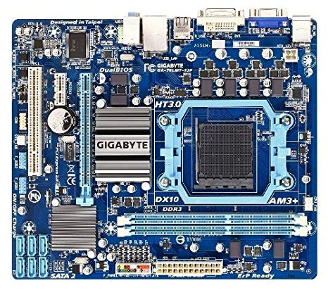
CONECTORES TRASEROS
SLOTS DE EXPANSIÓN
CONECTOR ATX 12V
PILA
ZÓCALO (CPU)
RANURAS DE MEMORIA
PUERTOS SATA
CONECTOR ATX
CHIPSET

Slide 3
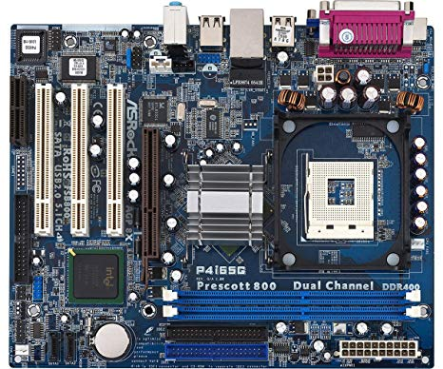
CONECTORES TRASEROS
SLOTS DE EXPANSIÓN
CONECTOR ATX 12V
ZÓCALO (CPU)
FLOPPY
RANURAS DE MEMORIA
PILA
CONECTOR ATX
PUERTO IDE
CHIPSET

Slide 4
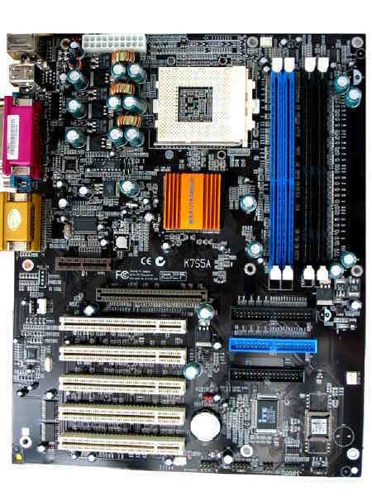
CONECTOR ATX
RANURAS DE MEMORIA
ZÓCALO (CPU)
CONECTORES TRASEROS
CHIPSET
PUERTO IDE
FLOPPY
SLOTS DE EXPANSIÓN
PILA

